Slide 1
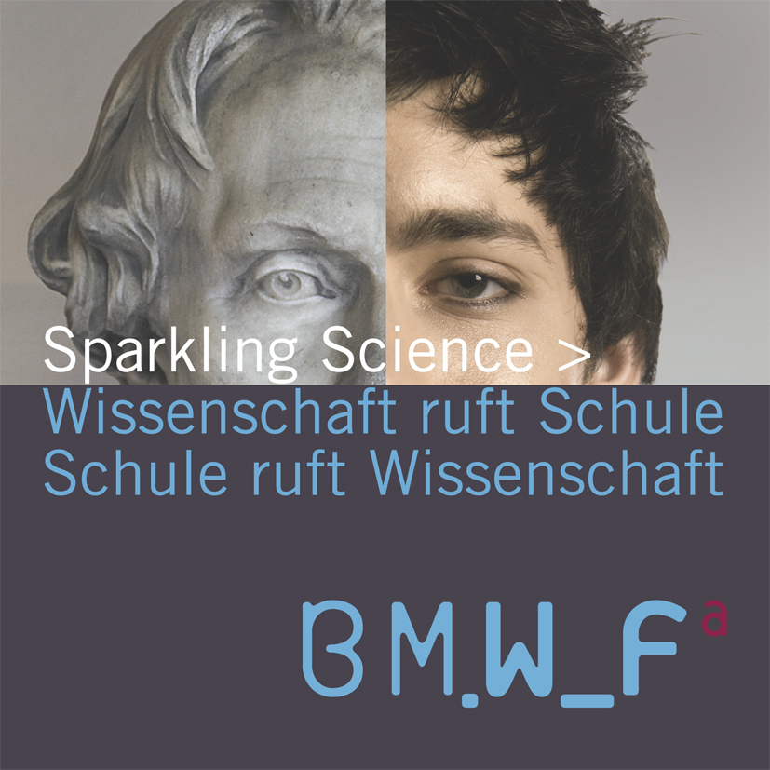
Sparkling Science Kongress 2009 Technische Universität Wien 27. November 2009
Workshop „Medizin, Gesundheit und Lebensstil“
Projekt „FEM_TRACE“
Institut für Atemgasanalytik der
Österreichischen Akademie der Wissenschaften
Marco Freek

Slide 2
FEM_TRACE
FEM_TRACE_Entwicklung spurengasanalytischer Screeningtests
Förderschiene „Forschungsprojekte“
Spurengasanalytik, Gaschromatographie, Protonen-Transfer-Reaktions-Massenspektrometrie
Oktober 2009 bis September 2011

Slide 3
Institutionelle Einbettung
Institut für Atemgasanalytik der Österreichischen Akademie der Wissenschaften
Dornbirn (Vorarlberg)
Medizinische Universität Innsbruck
AHS
Bundesgymnasium Dornbirn
Bundesrealgymnasium Adolf-Pichler-Platz Innsbruck
Gymnázium Jura Hronca a Základná skola Koslcká
Bratislava (Slowakei)
Lyzeum Torun (Polen)

Slide 4
Eckpfeiler des Projektantrags
Etablierung des ÖAW-Instituts für Atemgasanalytik
Zusammenarbeit auf wissenschaftlicher Ebene mit der Kopernikus-Universität Torun (Polen) sowie der Slowakischen Akademie der Wissenschaften
Schaffung eines Science Center im Bundesland Vorarlberg

Slide 5
Fokus
FEM_TRACE
fördert naturwissenschaftlich talentierte Schülerinnen

Slide 6
wissenschaftliche Ziele von FEM_TRACE
Entwicklung von massenspektrometrischen Screeningtests
Validierung des [2-¹³C]-Uracil-Atemtests zur Feststellung von genetisch bedingter Unverträglichkeit des Chemotherapeutikums 5-Fluorouracil
Validierung der Sensorik in der Spurengasanalytik, insbesondere in puncto Anwender-Compliance

Slide 7
Vermittlungsziele von FEM_TRACE
Wir verfügen über reichhaltige Erfahrung im Umgang mit jugendlichen ‚wissenschaftlichen‘ MitarbeiterInnen.
Schülerinnen fungieren NICHT als Probanden.
Die teilnehmenden Schülerinnen können an allen Tasks partizipieren:
vom Studiendesign, über Probennahmen, Auswertungen im Labor, bis zur Interpretation der Daten und Publikation.

Slide 8
FEM_TRACE_Charakteristika
Schülerinnenförderung in einem ‚universitätslosen‘ Bundesland
Verwendung anspruchsvoller Laborgeräte bei verständlicher Theorie
Partizipation an allen Tasks, was in vielen Bereichen naturwissenschaftlicher Forschung nicht möglich wäre
internationale Workshops in Bratislava und Innsbruck
hohe Interdisziplinarität

